Slide 1
了解 Namada 治理
Namada 的治理是基于可塑性的理念而建立的。
参考：https://namada.net/blog/understanding-namada-governance

Slide 2
动机
Namada 采用了一种富有表现力的治理形式，为治理参与者提供了几乎完全的灵活性，可以改变什么。本文试图解释 Namada 治理所提供的功能。
Namada 治理的建立原则是，它应该足够灵活，能够支持协议变更，而不需要硬分叉，但也有足够的手段来充当参与者可以发出批准或不批准信号的地方或者提议的硬分叉。
最终，社会治理——人们选择运行的软件——是最后也是最重要的协调层。因此，Namada 支持链下信号投票，以便用户能够在链上发布此类决策的历史记录。

Slide 3
大纲
我们首先描述谁构成治理。
然后，我们描述治理参与者的投票机制，
并通过描述治理能够对哪些类型的提案进行投票来结束。

Slide 4
谁是治理？
Namada 的治理由 2 个独立的参与者组成：
委托人 - 那些绑定代币但将投票权委托给另一个地址的人
代表 - 代表代表对治理提案进行投票的人

Slide 5
治理参与是通过绑定原生 NAM 代币的分配来决定的。绑定 NAM 赋予治理参与者与其绑定的 NAM 成比例的投票权。
当非验证者地址绑定代币时，他们会向验证者地址进行绑定。然后，该验证器负责代表该用户对区块进行投票。
默认情况下，用户绑定其代币的验证器将成为该帐户的委托人。该委托意味着验证者还可以代表用户（现在是委托者）对治理提案进行投票。
尽管如此，委托人的投票始终优先于受托人的投票。

Slide 6
投票延迟
为了让委托人可以选择始终推翻其代表的投票，代表必须在其投票周期的前 2332​ 周期内对提案进行投票。
如果这一点没有到位，恶意代表就会被激励在任何提案的最后投票（或改变投票），这违背了委托人的利益。

Slide 7
共识还是治理？
Voting-power 有两个用例。
对于权益证明共识， voting-power 会影响被选为区块提议者的可能性，以及在签署有效区块时验证者签名相对于其他验证者签名的权重。当非验证账户将 NAM 代币绑定到验证者时，验证者的投票权会与绑定金额成比例增加。
当委托人将绑定的 NAM 代币“委托”给受托人时，受托人的投票权会根据委托金额按比例增加。

Slide 8
提交提案
“提案”旨在定义治理参与者投票的对象，并“提出”对社会共识的特定改变。社会共识的改变通常是对 Namada 协议某些部分的状态改变。
示例包括更改各种协议参数，例如代币供应通胀率、PoS 奖励率、各种资产的白名单等。所有这些更改都很容易被分类帐解释，并且可以与更改这些参数的“有效负载”一起提出保存并一旦更改立即生效。

Slide 9
对提案进行投票
一旦提案发布，所有治理参与者都可以通过投票交易提交 Yay 或 Nay 票来对该提案进行投票。

Slide 10
提案示例：PGF 管理员选举
更好地理解 Namada 治理提案的一个很好的例子是研究 Namada PGF Steward 提案。 Namada PGF 管理员提案建议从 Namada 管理员集中添加或删除 PGF 管理员。
任何用户都可以提交提案，只要他们有足够的资金即可。提交治理提案所需的资金是一个治理参数（我们知道，相当元）。然后，这些资金将被托管，直到提案得到解决。
一旦提案提出，治理参与者（即验证者或拥有一些抵押权益的委托人）就可以对该提案进行投票。
为了批准该提案，必须提交 Yay 投票，而 Nay 表示不批准该提案。
如果至少 2/3​ 的总投票权已对该提案进行了投票，并且超过 50% 的投票者赞成该提案（即投票了 Yay ），则该提案已“通过”，将进行管理员变更。

Slide 11
有两种情况：
提案被拒绝
提案被接受
如果提案被拒绝，托管资金将被“削减”。如果提案被接受，则资金将返还给提案者，并在 grace-epoch 结束时实施状态更改（在这种情况下，新的管理者要么被选举，要么被移除）。

Slide 12
提案的经济学
出于与我们支付汽油费相同的原因，我们为提案支付额外费用。除了争夺有限的区块空间之外，该提案还在争夺有限的“注意力空间”。这种关注是必须付出的，从这个意义上说，它是为治理的关注而支付的费用。如果提案被接受，并且治理从构建提案所付出的努力中受益，治理就会为提案者的努力提供回报。

Slide 13
关于 Namada 的不同提案
Namada 有 3 种（半）类型的治理提案。
默认提案
1 、带有 wasm 有效负载
2 、没有 wasm 有效负载

Slide 14
定制提案
Namada 上的非默认治理提案称为“自定义提案”。
自定义提案分为三种类型：
ETH Proposal
PGF Proposal
Steward Proposal

Slide 15
线下提案机制
与其他治理模型相比，Namada 的治理功能包括一些新颖的变化。
除了对治理提案引入“关注费”外，Namada 还允许离线和在线提交提案。离线治理提案的存在是为了向 Namada 的治理参与者提供更大的灵活性。
当需要硬分叉来解决某些问题时，此工具特别有用。我想到的例子是链停止，它可能是由于拜占庭攻击或由于错误或类似原因而出现的。
在这种情况下，有一种机制可以将投票提交给某个焦点，例如已经商定的一些（最好是去中心化的）通信服务。然后，用户和验证者可以以与链上相同的方式验证这些投票和签名。

Slide 16
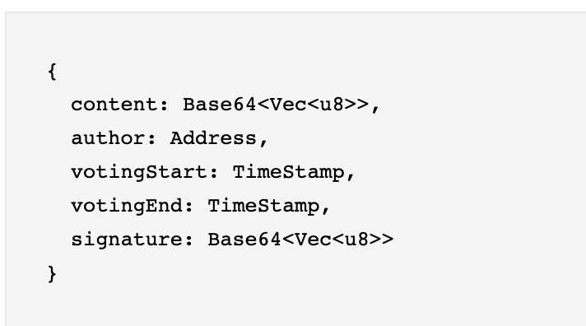
提交离线提案
然后，离线提出的提案将作为表示结构的 JSON 哈希的签名提交到链上：

Slide 17
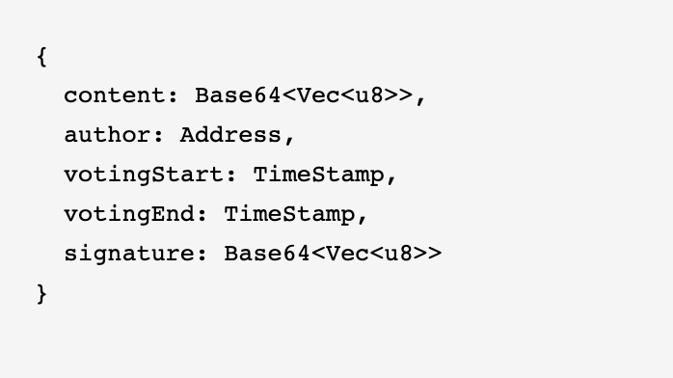
提交离线投票
同样，投票作为 json 结构哈希的签名提交：

Slide 18
结束语
Namada 的治理系统非常灵活。它的目标是通过链上提案来适应大多数变化，并且能够使用 wasm 和 ABI 有效负载来做到这一点。它还认识到硬分叉的必要性，并提供协调机制来实现这一点。治理的建立方式是让用户尽可能地拥有协议，这只有在他们是协议的制定者时才有意义。

